Slide 1

Ingeniería de Software I

Slide 2
Requerimientos

Slide 3
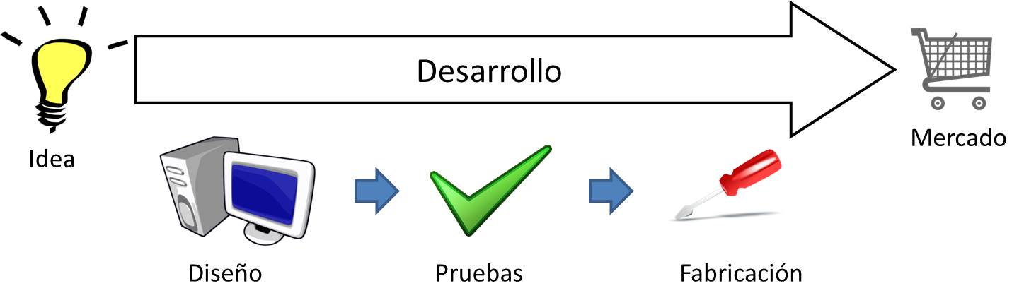
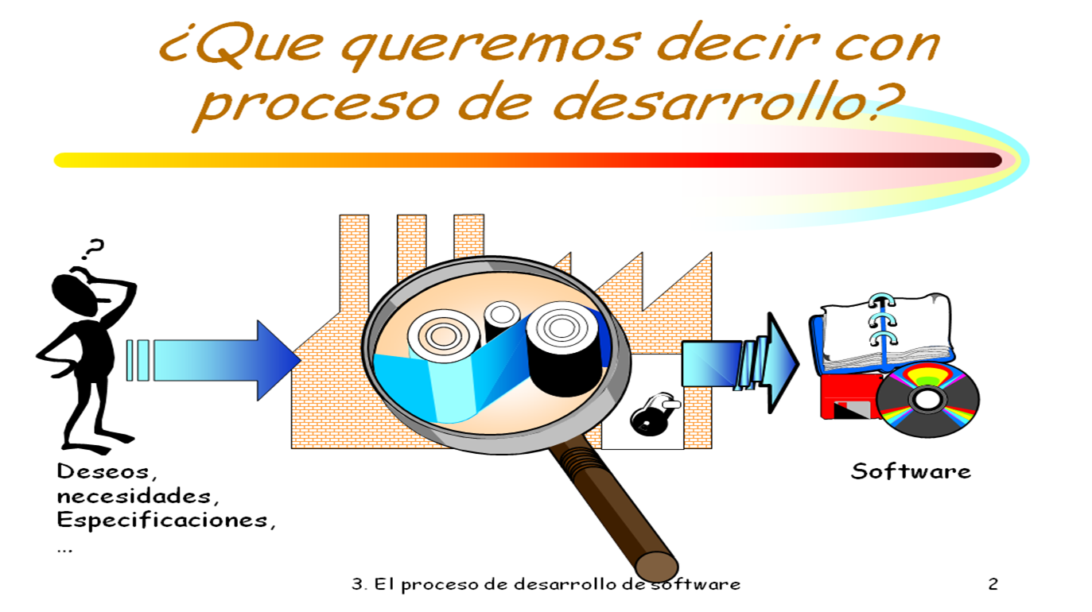
¿Qué es un proceso de software?
Es un conjunto de actividades y resultados asociados que producen un producto de software.

Slide 4

¿Qué es un proceso de software?
Actividades fundamentales de los procesos:
Especificación del software
Desarrollo del software
Validación del software
Evolución del software
Los IS son los responsables de realizar estas actividades.

Slide 5
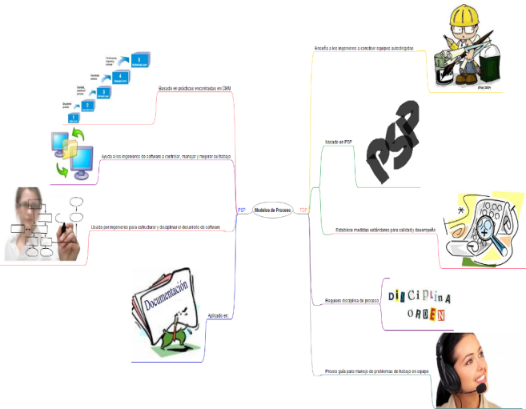
¿Qué es un modelo de proceso de software?
Es una representación simplificada de un proceso de software que presenta una visión de ese proceso.
Estos modelos pueden incluir actividades que son partes de los procesos y productos de software, y el papel de las personas involucradas.

Slide 6
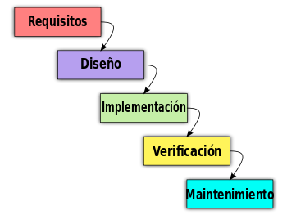
¿Qué es un modelo de proceso de software?
La mayoría de los modelos de proceso de software se basan en uno de los siguientes modelos generales o paradigmas
Modelo en cascada: Las etapas se representan cayendo en cascada. Cada etapa de desarrollo se debe completar antes que comience la siguiente

Slide 7
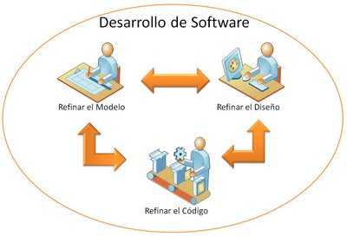
¿Qué es un modelo de proceso de software?
Desarrollo iterativo : Un sistema inicial se desarrolla rápidamente a partir de una especificación abstracta. Éste se refina basándose en las peticiones del cliente.

Slide 8
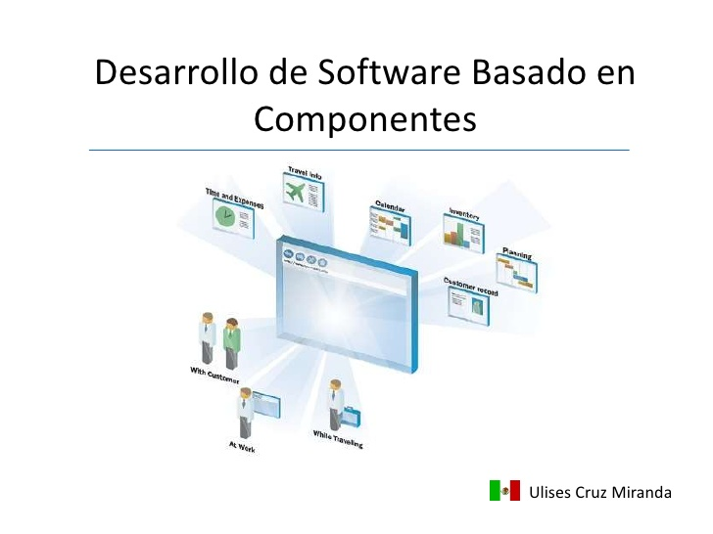
¿Qué es un modelo de proceso de software?
Desarrollo basado en componentes: Esta técnica supone que las partes ya existen. El proceso se enfoca en la integración de las partes.
Más adelante se verán los modelos de procesos más detalladamente.

Slide 9
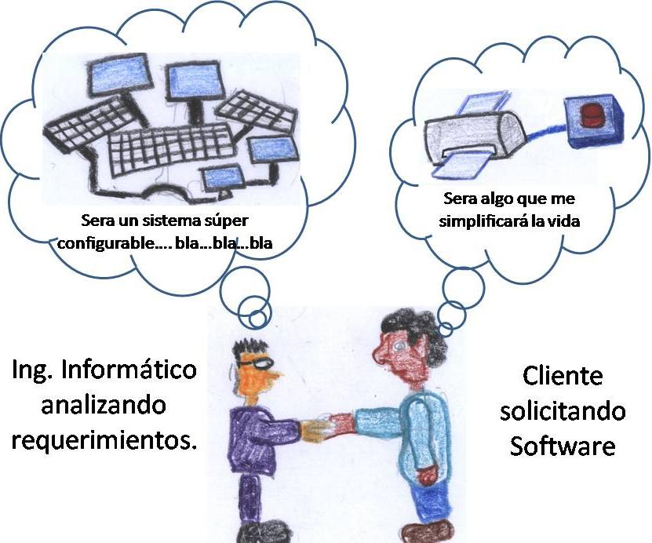
Requerimientos
Un requerimiento (o requisito) es una característica del sistema o una descripción de algo que el sistema es capaz de hacer con el objeto de satisfacer el propósito del sistema

Slide 10

Requerimientos
Impacto de los errores en la etapa de requerimientos
El software resultante puede no satisfacer a los usuarios
Las interpretaciones múltiples de los requerimientos pueden causar desacuerdos entre clientes y desarrolladores
Puede gastarse tiempo y dinero construyendo el sistema erróneo

Slide 11
Requerimientos -Tipos
Requerimientos funcionales
Describen una interacción entre el sistema y su ambiente. Cómo debe comportarse el sistema ante determinado estímulo.
Describen lo que el sistema debe hacer, o incluso cómo NO debe comportarse.
Describen con detalle la funcionalidad del mismo.
Son independientes de la implementación de la solución.
Se pueden expresar de distintas formas
Requerimientos no funcionales
Describen una restricción sobre el sistema que limita nuestras elecciones en la construcción de una solución al problema.

Slide 12
Requerimientos - Tipos
Requerimientos no funcionales
Requerimientos del producto
Especifican el comportamiento del producto (usabilidad, eficiencia, rendimiento, espacio, fiabilidad, portabilidad).
Requerimientos organizacionales
Se derivan de las políticas y procedimientos existentes en la organización del cliente y en la del desarrollador (entrega, implementación, estándares).
Requerimientos externos
Interoperabilidad, legales, privacidad, seguridad, éticos.

Slide 13
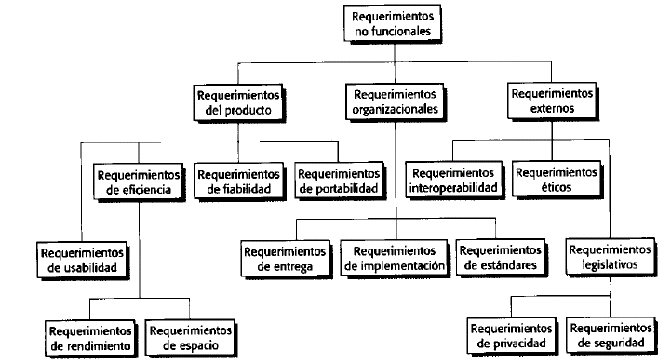
Requerimientos No Funcionales
•Estética
•Consistencia de Interfaz de Usuario
•Ayuda en línea o “context-sensitive”
•Documentación de Usuario
•Materiales de Capacitación/Entrenamiento
•Eficiencia
•Disponibilidad
•Tiempo de Respuesta
•Tiempo de Recuperación
•Uso de recursos
•Frecuencia y severidad de fallas
•Facilidades de recuperación
•Posibilidades de predicción
Sommerville, Capítulos 6 y 7

Slide 14
Requerimientos- Tipos
Otras Clasificaciones
Requerimientos del dominio
Reflejan las características y restricciones del dominio de la aplicación del sistema. Pueden ser funcionales o no funcionales y pueden restringir a los anteriores. Como se especializan en el dominio son complicados de interpretar.
Requerimientos por Prioridad
Que deben ser absolutamente satisfechos
Que son deseables pero no indispensables
Que son posibles, pero que podrían eliminarse

Slide 15
Requerimientos- Tipos
Otras Clasificaciones
Requerimientos del Usuario
Son declaraciones en lenguaje natural y en diagramas de los servicios que se espera que el sistema provea y de las restricciones bajo las cuales debe operar.
Pueden surgir problemas por falta de claridad, confusión de requerimientos, conjunción de requerimientos.
Requerimientos del Sistema
Establecen con detalle los servicios y restricciones del sistema.
Es difícil excluir toda la información de diseño (arquitectura inicial, interoperabilidad con sistemas existentes, etc.)

Slide 16
Ingeniería de Requerimientos
La ingeniería de requerimientos es la disciplina para desarrollar una especificación completa, consistente y no ambigua, la cual servirá como base para acuerdos comunes entre todas las partes involucradas y en donde se describen las funciones que realizará el sistema.
Ingeniería de requerimientos es el proceso por el cual se transforman los requerimientos declarados por los clientes, ya sean hablados o escritos, a especificaciones precisas, no ambiguas, consistentes y completas del comportamiento del sistema, incluyendo funciones, interfaces, rendimiento y limitaciones”
SRS

Slide 17
Ingeniería de Requerimientos
También es el proceso mediante el cual se intercambian diferentes puntos de vista para recopilar y modelar lo que el sistema va a realizar. Este proceso utiliza una combinación de métodos, herramientas y actores, cuyo producto es un modelo del cual se genera un documento de requerimientos.”
“Ingeniería de requerimientos” es un enfoque sistémico para recolectar, organizar y documentar los requerimientos del sistema; es también el proceso que establece y mantiene acuerdos sobre los cambios de requerimientos, entre los clientes y el equipo del proyecto”

Slide 18
Ingeniería de Requerimientos
Importancia
Permite gestionar las necesidades del proyecto en forma estructurada
Mejora la capacidad de predecir cronogramas de proyectos
Disminuye los costos y retrasos del proyecto
Mejora la calidad del software
Mejora la comunicación entre equipos
Evita rechazos de usuarios finales.

Slide 19
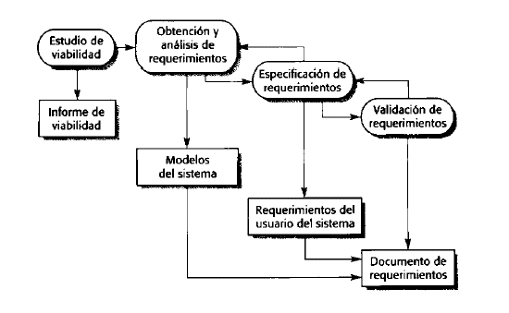
Ingeniería de Requerimientos
Sommerville, Capítulo 7

Slide 20
Estudio de Viabilidad

Slide 21
Estudio de Viabilidad
Principalmente para sistemas nuevos
A partir de una descripción resumida del sistema se elabora un informe que recomienda la conveniencia o no de realizar el proceso de desarrollo
Responde a las siguientes preguntas:
¿El sistema contribuye a los objetivos generales de la organización? (Si no contribuye, entonces no tiene un valor real en el negocio)
¿El sistema se puede implementar con la tecnología actual?
¿El sistema se puede implementar con las restricciones de costo y tiempo?
¿El sistema puede integrarse a otros que existen en la organización?

Slide 22
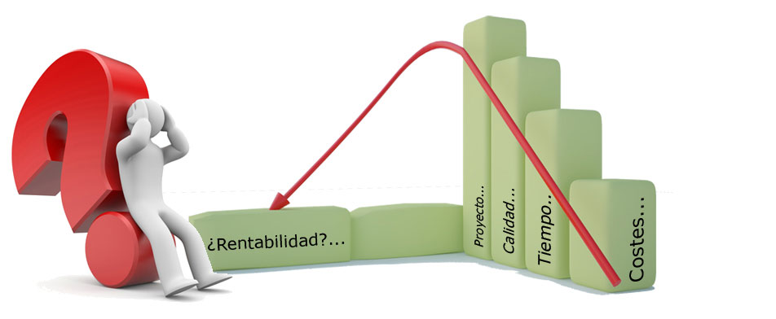
Estudio de Viabilidad
Una vez que se ha recopilado toda la información necesaria para contestar las preguntas anteriores se debería hablar con las fuentes de información para responder nuevas preguntas y luego se redacta el informe, donde debería hacerse una recomendación sobre si debe continuar o no el desarrollo.

Slide 23
Especificación de requerimientos

Slide 24
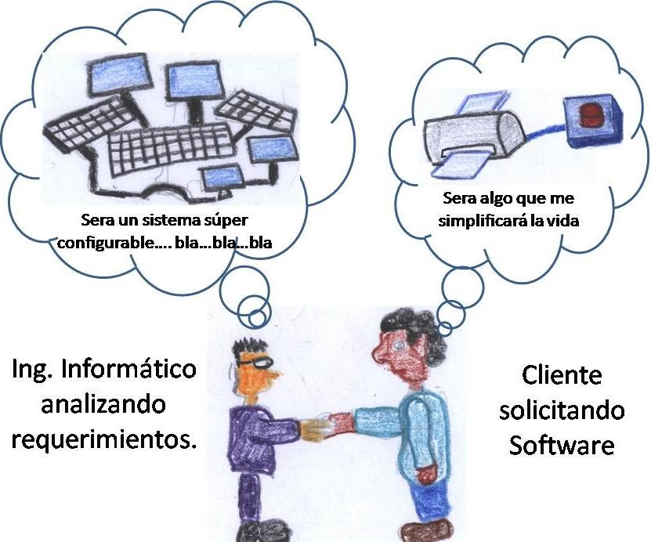
Especificación de Requerimientos
Propiedades de los Requerimientos
Necesario: Su omisión provoca una deficiencia.
Conciso: Fácil de leer y entender
Completo: No necesita ampliarse
Consistente: No contradictorio con otro
No ambiguo: Tiene una sola implementación
Verificable: Puede testearse a través de inspecciones, pruebas, etc.

Slide 25
Especificación de Requerimientos
Objetivos
Permitir que los desarrolladores expliquen cómo han entendido lo que el cliente pretende del sistema
Indicar a los diseñadores qué funcionalidad y características va a tener el sistema resultante
Indicar al equipo de pruebas qué demostraciones llevar a cabo para convencer al cliente de que el sistema que se le entrega es lo que había pedido.

Slide 26
Especificación de Requerimientos
Correcta
No ambigua
Completa
Verificable
Consistente
Comprensible por los consumidores
Modificable
Rastreable
Independiente del diseño
Anotada
Concisa
Organizada
Utilizable en operación y mantenimiento

Slide 27
Especificación de Requerimientos
Documento de definición de requerimientos
Listado completo de todas las cosas que el cliente espera que haga el sistema propuesto
Documento de especificación de requerimientos
Definición en términos técnicos
Documento de especificación de requerimientos de Software IEEE Std. 830-1998 (SRS)
Objetivo:
Brindar una colección de buenas prácticas para escribir especificaciones de requerimientos de software (SRS).
Se describen los contenidos y las cualidades de una buena especificación de requerimientos.

Slide 28
Especificación de Requerimientos
Aspectos básicos de una especificación de requerimientos
Funcionalidad
¿Qué debe hacer el software?
Interfaces Externas
¿Cómo interactuará el software con el medio externo (gente, hardware, otro software)?
Rendimiento
Velocidad, disponibilidad, tiempo de respuesta, etc.
Atributos
Portabilidad, seguridad, mantenibilidad, eficiencia
Restricciones de Diseño
Estándares requeridos, lenguaje, límite de recursos, etc.

Slide 29
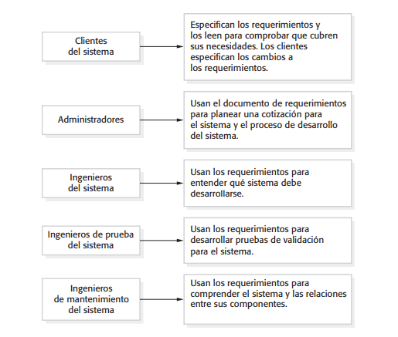
Especificación de Requerimientos
Usuarios de un documento de requerimientos

Slide 30
Validación de requerimientos

Slide 31
Validación de requerimientos
Es el proceso de certificar la corrección del modelo de requerimientos contra las intenciones del usuario.
Trata de mostrar que los requerimientos definidos son los que estipula el sistema. Se describe el ambiente en el que debe operar el sistema.
Es importante, porque los errores en los requerimientos pueden conducir a grandes costos si se descubren más tarde

Slide 32
Validación de requerimientos
Definición de la IEEE
Validación: Al final del desarrollo evaluar el software para asegurar que el software cumple los requerimientos
Verificación: El software cumple los requerimientos correctamente
Sobre estas definiciones:
La validación sólo se puede hacer con la activa participación del usuario
Validación: hacer el software correcto
Verificación: hacer el software correctamente

Slide 33
Validación de requerimientos
¿Es suficiente validar después del desarrollo del software?
La evidencia estadística dice que NO
Cuanto más tarde se detecta, más cuesta corregir (Boehm)
Bola de nieve de defectos
Validar en la fase de especificación de requerimientos puede ayudar a evitar costosas correcciones después del desarrollo
¿Contra qué se verifican los requerimientos?
No existen “los requerimientos de los requerimientos”
No puede probarse formalmente que un Modelo de Requerimientos es correcto. Puede alcanzarse una convicción de que la solución especificada en el modelo de requerimientos es el correcto para el usuario.

Slide 34
Validación de requerimientos
Comprenden
Verificaciones de validez (para todos los usuarios)
Verificaciones de consistencia (sin contradicciones)
Verificaciones de completitud (todos los requerimientos)
Verificaciones de realismo (se pueden implementar)
Verificabilidad (se puede diseñar conjunto de pruebas)

Slide 35
Técnicas de validación
Pueden ser manuales o automatizadas
Revisiones de requerimientos (formales o informales)
Informales : Los desarrolladores deben tratar los requerimientos con tantos stakeholders como sea posible.
Formal : El equipo de desarrollo debe conducir al cliente, explicándole las implicaciones de cada requerimiento
Antes de una revisión formal, es conveniente realizar una revisión informal.
Construcción de prototipos
Generación de casos de prueba

Slide 36
Técnicas de Especificación de Requerimientos

Slide 37
Técnicas de Especificación de Requerimientos
Estáticas
Se describe el sistema a través de las entidades u objetos, sus atributos y sus relaciones con otros. No describe como las relaciones cambian con el tiempo.
Cuando el tiempo no es un factor mayor en la operación del sistema, es una descripción útil y adecuada.
Ejemplos: Referencia indirecta, Relaciones de recurrencia, Definición axiomática, Expresiones regulares, Abstracciones de datos, entre otras.

Slide 38
Técnicas de Especificación de Requerimientos
Dinámicas
Se considera un sistema en función de los cambios que ocurren a lo largo del tiempo.
Se considera que el sistema está en un estado particular hasta que un estímulo lo obliga a cambiar su estado.
Ejemplos: Tablas de decisión, Diagramas de transición de estados, Tablas de transición de estados, Diagramas de persianas, Diagramas de transición extendidos, Redes de Petri, entre otras.

Slide 39
Técnicas de Especificación de Requerimientos
Historias de usuario

Slide 40

Historias de usuario - Definición
Son utilizadas en las metodologías de desarrollo ágiles (Ejemplo: XP, SCRUM) para la especificación de requerimientos
Acompañadas de las discusiones con los usuarios y las pruebas de validación
Una historia de usuario es una representación de un requisito de software escrito en una o dos frases utilizando el lenguaje común del usuario.

Slide 41

Historias de usuario – Conceptos
Debe ser limitada, ésta debería poder escribirse sobre una nota adhesiva pequeña.
Son una forma rápida de administrar los requisitos de los usuarios sin tener que elaborar gran cantidad de documentos formales y sin requerir de mucho tiempo para administrarlos.
Permiten responder rápidamente a los requisitos cambiantes.
Al momento de implementar las historias, los desarrolladores deben tener la posibilidad de discutirlas con los clientes.
Generalmente se espera que la estimación de tiempo de cada historia de usuario se sitúe entre unas 10 horas y un par de semanas.
Estimaciones mayores a dos semanas son indicativo de que la historia es muy compleja y debe ser dividida en varias historias.

Slide 42
Historias de usuario – Forma de redactarlas
Esquema:
Como (rol) quiero (algo) para poder (beneficio).
Si bien el estilo puede ser libre, la historia de usuario debe responder a tres preguntas:
¿Quién se beneficia?
¿Qué se quiere?
¿Cuál es el beneficio?
Ejemplos:
Como usuario registrado deseo loguearme para poder empezar a utilizar la aplicación.
Como secretaria quiero poder imprimir el listado de turnos asignados en una fecha determinada y guardar la información de los mismos.

Slide 43
Historias de usuario – Forma de redactarlas
Como Cliente, quiero suscribirme por medio del sitio web y obtener un nuevo plan de T.V. por cable
Como Vendedor, quiero registrar los productos y cantidades que me solicita un cliente para crear un pedido de venta.
Como Analista de compras, quiero que el sistema notifique vía correo electrónico a los proveedores para avisar que se ha enviado una cotización de licitación

Slide 44
Historias de usuario – Características
Independientes unas de otras: De ser necesario, combinar las historias dependientes o buscar otra forma de dividir las historias de manera que resulten independientes.
Negociables: La historia en sí misma no es lo suficientemente explícita como para considerarse un contrato, la discusión con los usuarios debe permitir esclarecer su alcance y éste debe dejarse explícito bajo la forma de pruebas de validación.
Valoradas por los clientes o usuarios: Los intereses de los clientes y de los usuarios no siempre coinciden, pero en todo caso, cada historia debe ser importante para alguno de ellos más que para el desarrollador.

Slide 45
Historias de usuario – Características
Estimables: Un resultado de la discusión de una historia de usuario es la estimación del tiempo que tomará completarla. Esto permite estimar el tiempo total del proyecto.
Pequeñas: Las historias muy largas son difíciles de estimar e imponen restricciones sobre la planificación de un desarrollo iterativo. Generalmente se recomienda la consolidación de historias muy cortas en una sola historia.
Verificables: Las historias de usuario cubren requerimientos funcionales, por lo que generalmente son verificables. Cuando sea posible, la verificación debe automatizarse, de manera que pueda ser verificada en cada entrega del proyecto.

Slide 46
Historias de usuario - Criterios de aceptación
Un criterio de aceptación es el criterio por el cual se define si una historia de usuario fue desarrollada según la expectativa del Product Manager/Owner (como representante de los criterios del cliente) y se si puede dar como hecha.
Deben ser definidos durante la etapa inicial antes de la codificación, acompañan a la historia de usuario, porque complementan la historia de usuario y ayudan al equipo de desarrollo a entender mejor cómo se espera que el producto se comporte.

Slide 47
Historias de usuario - Criterios de aceptación
Los criterios de aceptación son utilizados para expresar el resultado de las conversaciones del cliente con el desarrollador. El cliente debería ser quien las escriba más que el desarrollador.
Representan el inicio de la definición del cómo. No están diseñados para ser tan detallados como una especificación de diseño tradicional.
Si una historia de usuario tiene más de 4 criterios de aceptación, debe evaluarse subdividir la historia.
Puede añadirse un número de escenario para identificar al criterio, asociado a la historia de usuario en cuestión.

Slide 48
Historia de Usuario – Ejemplo
ANVERSO------------------------Historia de Usuario
Número: 14
Nombre historia: Generar orden de compra
Prioridad en negocio: Alta (300)
Estimación: 4
Programador responsable: Pablo Gimenez
Descripción: Como personal de compras quiero poder generar una orden de compra para poder enviársela al proveedor
REVERSO --------------Criterios de Aceptación
Debo poder visualizar todos los pedidos autorizados. Al hacer clic sobre alguno de los pedidos debo poder visualizar en profundidad y tener un botón “generar orden de compra” que registre dicha orden.

Slide 49

Historias de usuario - Beneficios
Al ser muy corta, ésta representa requisitos del modelo de negocio que pueden implementarse rápidamente (días o semanas).
Necesitan poco mantenimiento.
Mantienen una relación cercana con el cliente.
Permite dividir los proyectos en pequeñas entregas.
Permite estimar fácilmente el esfuerzo de desarrollo.
Es ideal para proyectos con requisitos volátiles o no muy claros.

Slide 50

Historias de usuario - Limitaciones
Sin criterios de aceptación pueden quedar abiertas a distintas interpretaciones haciendo difícil utilizarlas como base para un contrato.
Se requiere un contacto permanente con el cliente durante el proyecto lo cual puede ser difícil o costoso.
Podría resultar difícil escalar a proyectos grandes.
Requiere desarrolladores muy competentes.

Slide 51
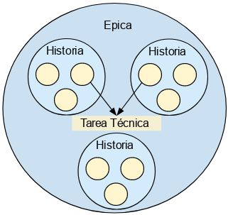
Historias de usuario - Épicas
Se denomina Épica a un conjunto de Historias de usuario que se agrupan por algún denominador común

Slide 52
Bibliografía
Libros consultados para técnicas de especificación de requerimientos
Pfleeger, Capítulo 4 , Ingeniería de Software, Pearson Prentice Hall 2002
Sommerville Ian, Capítulo 4, Ingeniería de software, Addison Wesley 2011
Whitten y Bentley, Análisis de Sistemas Diseño y Métodos, Capítulo 6, Mc Graw Hill 2008.
Mike Cohn, User Stories Applied, Addison Wesley 2004.

